Slide 1
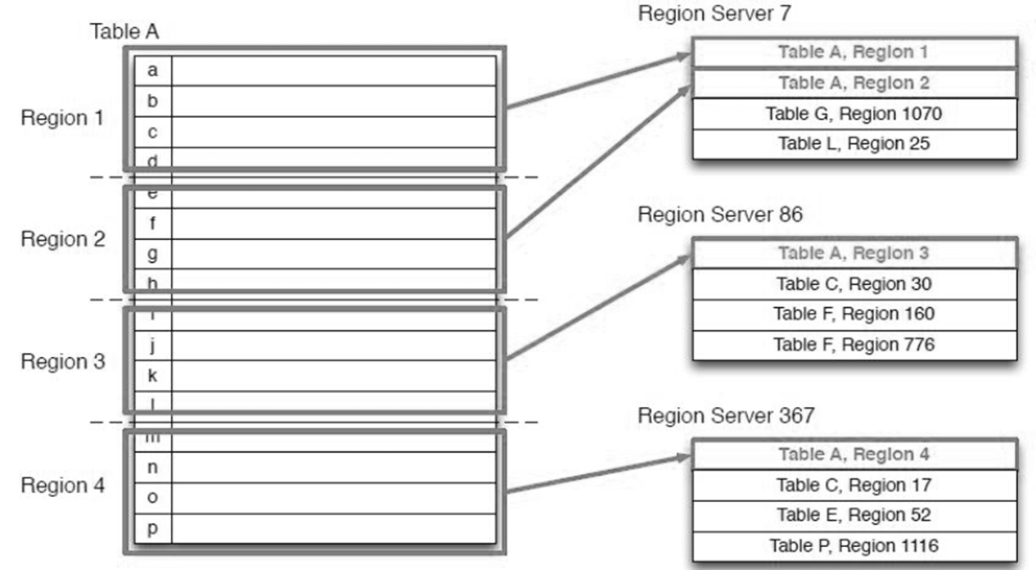
Lecture 13 HBase分布式存储架构
HBase解决的问题：高可靠的海量数据存储；高并发读写；面向列，快速随机访问；线性扩展；数据存储在HDFS，备份机制完备；通过zk协调查找数据，并实现容错
13.1 分布式存储架构
HDFS只提供了基于文件的底层数据存储架构
Hbase满足C一致性P分区容错性，不满足可用性A；为M apReduce批处理计算和上层的应用程序提供数据服务
系统架构：① Master节点是HBase的主控制服务器【作用】集群状态管理维护，为Region Server（RS）分配Region/均衡RS负载/调整Region分布/发现并处理失效RS/处理Schema（模式）更新请求②RS是HBase具体对外提供服务的进程【作用】管理多个Region并提供数据访问/维护Master分配给其Region/处理对这些Region访问请求/向HDFS读写数据/切分运行中过大的Region③ZooKeeper分布式协调服务【作用】提供锁服务并保证集群中视图一致/存储所有Region寻址入口/监控RS状态并通知Master/存储HBase的Schema（包括有哪些Table，每个Table有哪些Column Family）④Client客户端提供了访问HBase的接口
基本概念：Region-HBase通过行键的分片存储不同数据于不同主机。Region是按RowKey划分的子表，是集群存储的基本单位，分配给某个RS存储。Region包含HLog日志和多个Store，数据存储在Store内
Store-Region内部按列簇分为Store，每个Store包含memStore（内存缓存）和StoreFile（硬盘数据文件）。数据先写入memStore，满后转为StoreFile。检索数据先查memStore，再查StoreFile。
Region = HLog + m*Store
Store = MemStore + n*StoreFile

Slide 2
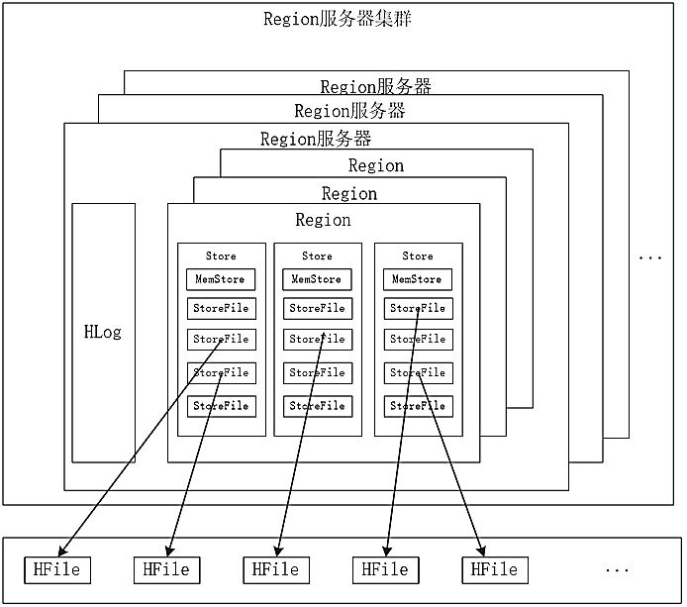
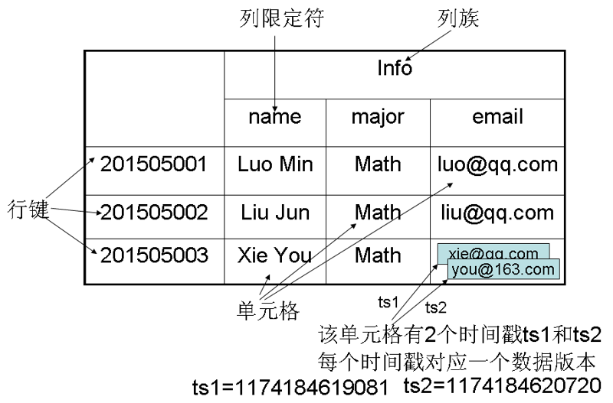
13.1 分布式存储架构(续)
Store中两个操作： Compact操作合并多个StoreFile减少文件数，并进行版本合并和数据删除；Split操作则在StoreFile过大时将Region分裂成两个子Region。
版本合并：同一行键（key）的多个修改操作合在一起
Hfile-StoreFile是HFile的轻量级封装。数据以HFile格式存储在Hadoop上，File使用固定格式的byte数组存储KeyValue对。数组项包括数据块（Data Block）/元数据块（Meta Block）/文件信息（File Info）/数据块索引（Data Block Index）/元数据块索引（Meta
Block Index）和尾块（Trailer）记录各段偏移量
13.1.2 Hbase数据模型与存储模式
【总述】HBase表特性：面向列的、稀疏的、分布式的、持久化存储的多维排序映射表；HBase表索引：行关键字、列簇名、列关键字及时间戳；HBase表值形式：一个未经解析的Byte数组
数据模型：以表的形式存储数据/表由行和列族组成/一表可含若干列族/一列族内可用列限定符来标志不同的列/存于表中单元的数据尚需打上时间戳
表：HBase用表组织数据，表由行和列组成， 列分为若干列族
行：表由若干行组成，每行由行键（row key）标识
列族：一表被分组成许多“列族” 集合， 是基本访问控制单元
列限定符：列族里的数据通过列限定符（或列）定位
单元格：在表中，通过行、列族和列限定符确定一个cell
时间戳：每个单元存储的数据随时间戳不同可以有多个版本

Slide 3
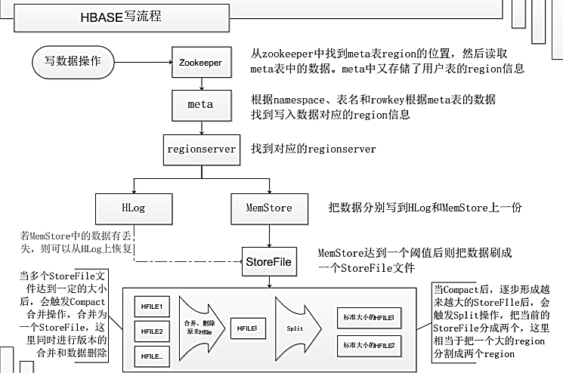
13.1.2 Hbase数据模型与存储模式(续)
存储模式：逻辑视图:三元组（行键,列族:列限制符,时间戳）可唯一地确定存储在单元中的数据
物理视图：一列族对应生成1/多Region,列族所含的列对应着的存储区Region包含的Store
13.1.3 Hbase寻址机制
三层结构：客户端通过Zookeeper定位-ROOT-表（根数据表，记录所有元数据具体位置），再由根数据表查询.META.表（元数据表，存储了Region和Region服务器的映射关系），最终直接在相应的Region Server上操作数据。然后对该Server上的HFile进行扫描读取所需数据
HBase将存储文件分块，get或scan操作时块载入内存，顺序读取数据块至缓存，后续读取相邻数据直接从内存进行，避免磁盘访问。
写数据：客户端提交写请求至Region Server，定位目标Region并检查数据一致性。若未指定版本，则用系统时间。先写入Hlog(Wal)确保持久性，再写入MemStore。MemStore满则flush成StoreFile。StoreFile大小达到阈值时，触发compact合并和split拆分操作
更新表：先写入HLog和排序的MemStore，MemStore达阈值时，新建MemStore并将老MemStore刷写至磁盘成StoreFile，同时在HLog记录检查点，标记变更持久化。
预防数据丢失：每个Region服务器维护自己的HLog，启动时检查HLog以确认是否有未持久化的写入操作，若有，则将这些操作重新写入MemStore并刷写到StoreFile，完成后删除旧HLog，继续服务。

Slide 4
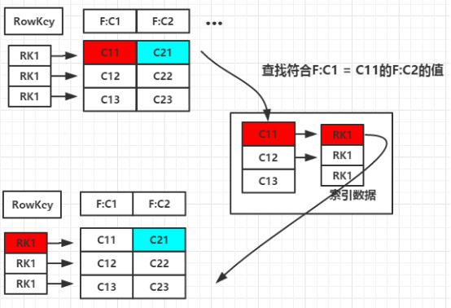
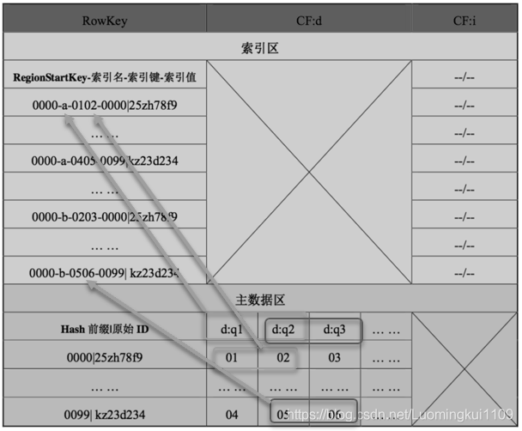
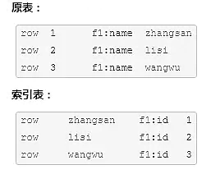
13.1.2 HBase索引与检索
索引：客户端通过RowKey可以看作表的一级索引
【传统方案】给F列值,全部遍历找索引rowKey,然后找C21
二次索引表机制：建立各列值与行键之间的映射关系，以列的值为键，以记录的RowKey为值
【关键】建立主表列到RowKey的逆向映射关系
【实现技术】①表索引：主表的索引列值为索引表的RowKey，主表的RowKey做为索引表的Qualifier或Value；②列索引：加一单独列族存储索引值，主表的用户数据列值做为索引列族的Qualifier，用户数据Qualifier做为索引列族列值
👆均为表索引👉

